Slide 1
中国现代史
政治：新中国成立，人民当家作主；社会主义制度的确立；文革“左”倾错误发展到以阶级斗争为纲;中国特色社会主义民主政治制度的建立与完善；社会主义民主与法制的健全
经济：经济的恢复；一五计划，社会主义改造的完成，社会主义经济体系的建立；社会主建设在探索中 曲折（三面红旗）前进（八大、八字方针）改革（农村、城市改革、建立市场经济体制）开放，中国综合国力的增强与人民生活水平的提高；社会主义市场经济体制的建立。
文化：中国特色社会主义理论的形成（毛泽东思想和邓小平理论）；1956年双百方针的提出。
外交：60S：一边倒；和平共处五项原则，亚非会议；日内瓦会议
70S:新中国恢复在联合国的合法席位；中美中日关系正常化；与中国建交热
新时期：以联合国为中心的多边外交；不结盟政策。

Slide 2
世界史 古代：
政治：古希腊民主政治制度的确立与发展；罗马法的形成与发展；
经济：工商业经济的形成与发展
文化：人文主义思想的起源（BC5C中）
近代史：
政治：资产阶级革命的兴起，资产阶级代议制度的建立；工人运动的兴起，马克思主义产生与发展。
经济：资本主义（萌芽）的发展，世界市场的形成与发展；两次工业革命的推动。
文化：人文主义的发展（文艺复兴、宗教改革、启蒙运动）；近代科学的形成与发展。

Slide 3
世界现代史：
政治：十月革命的兴起，社会主义运动的发展，社会主义制度的确立与发展；两极格局的建立，美苏冷战；多极化趋势的出现；两极格局的瓦解，多极化趋势的加强。
经济：1929-1933经济危机，罗斯福新政，国家垄断资本主义的产生与发展；苏联的社会主义建设（战、新、斯、赫、勃、戈）以美国为中心资本主义世界经济体系的形成；区域集团化；经济全球化。第三次科技革命的兴起与发展。
文化：现代主义的文学、绘画等；相对论量子论

Slide 4

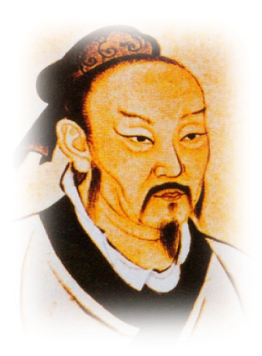
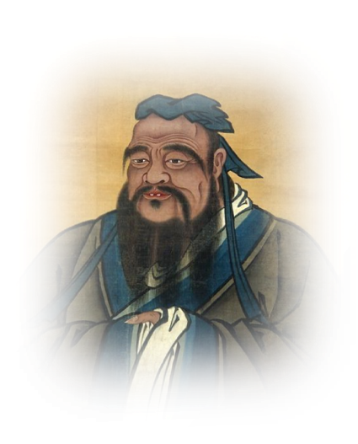
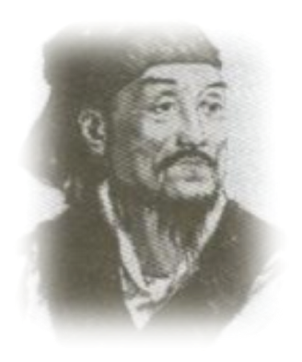
专题三 中国传统文化主流思想的演变

Slide 5
专题内容概述
春秋战国时期，中国社会发生重大变革。各种思想流派纷纷提出治国济世的主张，出现了百家争鸣的局面。这时期的学术思想大放异彩，成为后世思想文化发展的源头。汉武帝即位后，“罢黜百家，独尊儒术”，奠定了儒家思想的正统地位。魏晋隋唐时期佛教盛行，道教在民间广为流传，传统儒学受到挑战。宋明时期，一种新的儒学体系——理学形成。它在吸收佛教和道教学说的基础上，极大地深化了传统儒学，进一步巩固和凸显了儒学在中国传统文化中的主体地位。明清之际，以个性解放为核心，反映社会需要的早期启蒙思潮悄然滋长。进步思想家批判宋明理学，倡导求实精神，开创出思想活跃的新局面。

Slide 6
2015年高考考试说明（全国新课标卷）
——文科综合
3．中国传统文化主流思想的演变
1）春秋战国时期的百家争鸣（儒学产生）
2）汉代儒学成为正统思想(儒学神学化、官方化)
3）宋明理学（儒学理论化、思辨化）
4）明清之际的儒学思想
主线：儒学的发展与演变

Slide 7
儒家思想的演变
春秋以来儒家思想形成过程及地位变化情况？
官方哲学
转型（理学）
正统
受到佛道教挑战
批判继承
发展
重创
产生
春秋
战国
秦朝
西汉
魏晋
隋唐
宋朝
元朝
明清

Slide 8
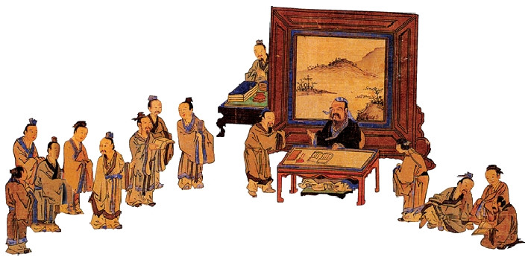
一、“百家争鸣”和儒家思想的形成

Slide 9
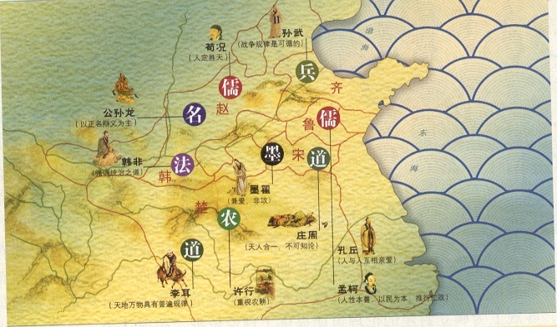
1、“百家争鸣”的概念
侧重于政治斗争
概念：指春秋战国时期知识分子中不同学派的涌现及各流派争芳斗艳的局面。
“百家”泛指,以形容学派
之多，其中,影响最大的是
儒、墨、道、法四家。
“争鸣”是指当时诸子百
家针对当时社会上和学术上
的各种问题，争相发表不同
见解，展开争论。他们互相
诘难，彼此吸收融合。
联系：1956年毛泽东提出的“双百”方针，艺术问题上“百花齐放”，学术问题上“百家争鸣”。

Slide 10
方法指导
纵观中外历史，大凡社会转型（社会大变革）时期，共同之处有哪些？
1、都有新的经济因素
2、新的阶级
3、新的思潮
4、思想文化活跃，诞生大批思想家
例如：中国古代春秋战国时期的百家争鸣、中国近代鸦片战争以后维新思潮—革命思潮—马克思主义思潮、西方1500年以后到18世纪的文艺复兴—宗教改革—启蒙运动

Slide 11
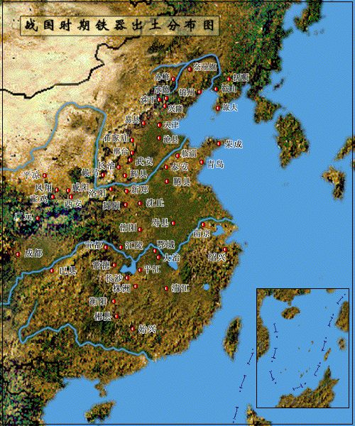
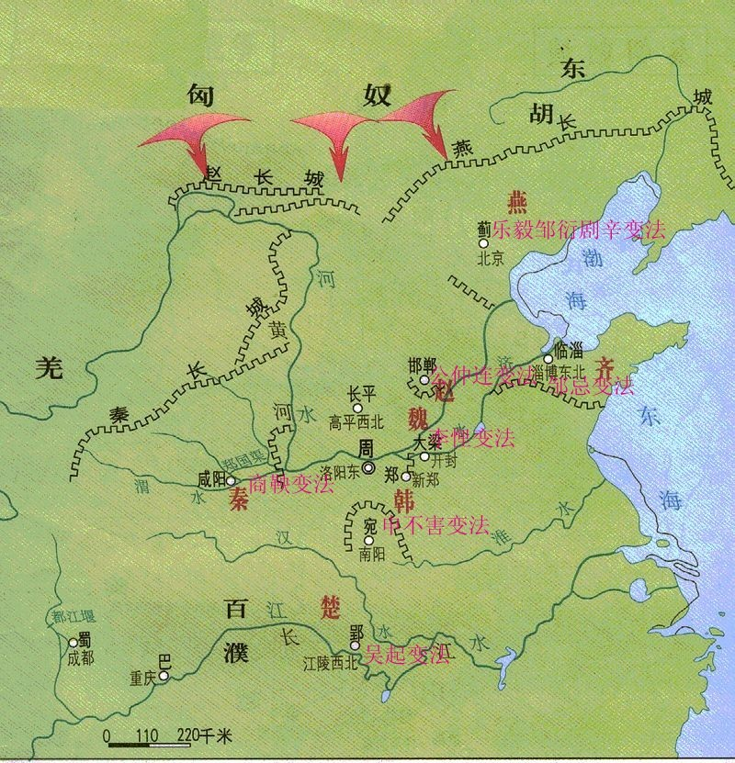
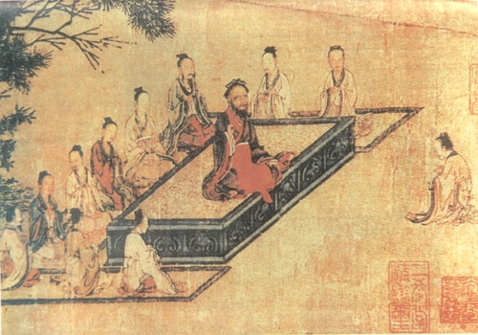
图一:战国时期铁器出土分布图
图二:战国七雄
经济基础变化→ 上层建筑变化→意识形态变化
材料:礼崩乐坏的社会大裂变，将原本属于贵族最底层的士阶层从沉重的宗法制羁绊中解放出来，在社会身份上取得了独立的地位，而汲汲于争霸事业的诸侯对人才的渴求，更大的助长了士阶层的声势。士的崛起，意味着一个以“劳心”为务、从事精神性创造的专业文化阶层形成，中华民族的物质生活和精神生活注定要受到他们的深刻影响。
观点：一定时期的文化是一定时期政治、经济在意识形态领域里的集中反映。
图三:孔子讲学图

Slide 12
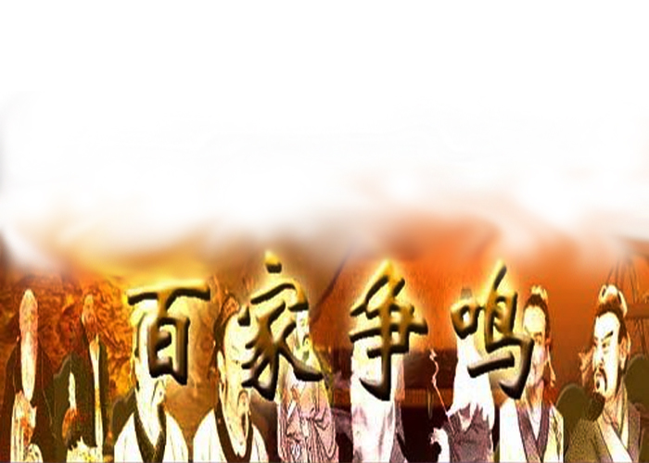
2、原因:
社会大变革（根本原因）
铁农具和牛耕使用;井田制崩溃,封建土地私有制确立;小农经济形成;私营工商业勃然兴起
经济上：
政治上：
阶级关系：
文化上：
周王室衰微，诸侯崛起，分封制崩溃；
(为学术文化的繁荣提供了政治基础)
“士”阶层的活跃和受重用
（统治者为加强实力重视招贤纳士,为文化的繁荣提供了相对自由宽松的社会环境）
从“学在官府” 到“学在民间”
（学术下移，私学兴起，提供人才基础）
3、主要代表:
道家老庄；儒家孔孟荀；
墨家墨子；法家韩非子

Slide 13
以下材料都围绕着一个什么中心问题？分别概括材料一、二、三、四所提出主张的核心。
中心问题：如何治理国家。
材料一 道（同“导”，治理、引导）之以政，齐（整治、约束）之以刑，民免（避免犯罪）而无耻（羞耻之心）；道之以德，齐之以礼，有耻且格（正）。
材料二 古者圣王之为政，列德而尚贤。……自贵且智者为政乎愚且贱者则治，自愚且贱者为政乎贵且智者则乱，是以知尚贤之为政本也。
材料三 不尚贤，使民不争……大道废，存仁义……法令滋章，盗贼多有。故圣人曰：我无为而民自化，我好静而民自正。我无事而民自富，我无欲而民自朴。
材料四 夫严刑者，民之所畏也；重罚者，民之所恶也。故圣人陈其所畏以楚其衰，设其所恶以防其奸，是以国安而暴乱不起。吾以是明仁义爱惠之不足，而严刑重罚之可以治国也。
德和礼治国
尚贤，贤者治国
无为而治
严刑重罚

Slide 14

1．有学者评论战国时期某学派说：“他们都是些注重实践的政治家……他们认为贵族的存在已不合时宜……他们把商人和学者看作是可有可无或多余的人。”这一学派是( )
A．儒家 B．道家
C．墨家 D．法家
D
【解析】解答本题的关键是找出题干中关键词“注重实践”“贵族的存在已不合时宜”“把商人和学者看作是可有可无或多余的人”，体现了法家的思想主张：打击旧贵族、是今非古以及抑商等，所以D项正确。

Slide 15
3、主要代表:
1)春秋――孔子
地位：春秋末期思想家政治家教育家，儒学创始人，被推为“圣人”。他死后，言论被编为《论语》
主张和贡献：思想体系的核心：“仁” “礼”
① “仁”，“仁”者爱人；如何实行仁，要“克己复礼为仁”（克制自己，恢复“礼制”）；主张推己及人，“己所不欲，勿施与人”。——主张以爱人之心调解与和谐社会人际关系
②政治思想：
A.主张“为政以德”，反对苛政和任意刑杀，包含民本思想。主张逐步改良
B.强调“礼”,主张“克己复礼”维护周朝的礼乐制度，认为贵贱有序（正名）。认为春秋变革是“礼崩乐坏”的表现，试图恢复周朝的社会秩序(保守部分)

Slide 16
3、主要代表:
5)春秋――孔子
主张和贡献：
③教育思想：兴办私学，主张“有教无类” (意义：打破了贵族垄断文化教育的局面)
④伦理观：性相近。
⑤主张对鬼神敬而远之，优先探讨和解决人世间的实际问题，渗透以人为本的理念
⑥整理古籍：“六经”《诗》《书》《礼》《易》《乐》《春秋》

Slide 17
如何看待孔子的“仁”、“礼”？孔子等儒家学派的主张为什么在当时不被采纳？
评价:
①主观目的：
缓和阶级矛盾，维护奴隶主的统治。
②进步性：
A.提高劳动人民的身份地位，促进生产的发展
B.有助于调解社会人际关系，促进社会稳定
C. “礼”的思想强调社会成员承担相应的权利和义务，有利于培养人的社会责任感和历史使命感。
③局限性:
A.“礼”的思想具有保守性,“礼”的思想带有承认等级和阶级剥削、压制人民斗争的消极性
B.孔子的仁爱是有阶级差别的仁爱，而非普遍意义上的仁爱。
不被采纳的原因:
客观方面：
主观方面：
①分裂割据，缺乏一个实行礼制的强有力的中央政权；
②当时各诸侯国热衷于兼并战争和改革古制，以图自强。
规律性认识：一种思想学说能否得到统治者认可的重要因素是这一思想学说是否适应了统治者和时代发展的要求。
孔子恢复周礼和仁政爱民的主张不能适应当时结束割据、实现统一的需要，因而受到冷遇。

Slide 18

孔子的人文主义精神
仲尼曰：“始作俑者，其无后乎！”为其象人而用之也。 朱熹注：俑，从养木偶人也…有面目机发(使木偶活动的机关)而大似人疾。故孔子恶其不仁，而言其不仁，而言其必无后(后代)也。(《孟子集注》)
据材料分析孔子对“俑”随葬的态度及理由。反映何思想？
反对以俑陪葬，因为俑与人相像。
仁者爱人。
孔子的思想是如何体现人文主义精神的？
“仁”：有利于建立良好的人际关系，提供宽松社会环境。
“礼”：道德规范，强调社会成员承担相应权利和义务，有利于培养社会责任感和历史使命感。
对鬼神敬而远之：优先考虑和解决人世间的实际问题
“有教无类”等教育主张：发展个性，提高社会成员素质。

Slide 19
孔子名言
仁者，人也。
夫仁者，己欲立而立人，己欲达而达人。
己所不欲，勿施于人。
能行五者（恭、宽、信、敏、惠）于天下，为仁矣。
为政以德，譬如北辰，居其所而众星共之。
孔子谓季氏“八佾舞于庭，是可忍也，孰不可忍也？”
君子和而不同，小人同而不和。
三人行，必有我师焉，择其善者而从之，择其不善者而改之。
吾日三省吾身：为人谋而不忠乎？与朋友交而不信乎？传不习乎？

Slide 20
3、主要代表:
2)战国—孟荀—贡献（作用或地位）：总结改造儒家思想，体系更完整，成为诸子百家之大宗。
孟子：战国时期，亚圣。
主张：
①发展了仁，提出“仁政”思想，省刑罚，薄税敛。(仁政学说是孟子政治思想的核心，后来成为中国传统政治思想的理论基础)
②民本思想：提出“民为贵，社稷次之，君为轻”，即“民贵君轻”(成为中国早期民本主义的思想基础 )
③伦理观：主张“性本善”，要用仁政来回复和扩充人的善性，即“性善论”
④价值观:倡导“养浩然之气”，强调先义后利，舍生取义
孟子的“仁政”是对孔子“仁”的继承和发展。
从纵向来说，孟子的政治思想是对孔子“为政以德”思想的继承与发展。孔子的“仁”是一种含义极广的伦理道德观念，其最基本的精神即是“爱人”。孟子从孔子的“仁学”思想出发，把它扩充发展成包括思想、政治、经济、文化等各个方面的施政纲领，即是“仁政”。

Slide 21
3、主要代表:
3）战国—孟荀—贡献（作用或地位）：总结改造儒家思想，体系更完整，成为诸子百家之大宗。
荀子：战国末期，改造儒家思想，综合法道思想积极成分，使之更能适应社会需要。(战国时期百家思想的集大成者 )
主张：
①施政用“仁义”和“王道”，“以德服人”
②提出 “水能载舟，亦能覆舟”，即“君舟民水”关系。
③伦理观：主张“性恶论”但强调用礼乐来规范人的行为，使人向善
④天人关系上:提出“天行有常”、“制天命而用之”的命题
先秦儒家思想特点
⑴具体化，没有抽象的理论基础，其主要内容大多是关于修养方面的道德规范和从政方面的治国原则（以“仁”、“民本”为核心，强调道德教化）
⑵具有理想化的色彩

Slide 22
考点突破
2．美国华裔学者杜维明在《超越启蒙心态》一文中说：“他们(儒家)有这样一种认识，即每个人命中注定是嵌于某一特定条件下的独一无二的人。但是，每一个人同时具有自我教育、自我发展和自我实现的内在可能。”对此理解正确的是：
A．儒学的核心是“仁”和“礼”
B．儒学强调个人与集体的协调
C．儒学注重个人的身份地位
D．儒学对秩序维护和个人发展同等重视
D
【解析】“仁”和“礼”是儒学的核心观点，儒学也强调个人与集体的协调，但在本材料中没有体现；“每个人命中注定是嵌于某一特定条件下的独一无二的人”一语，强调了个人的身份地位，体现了对秩序的重视和维护，但同时又强调个人发展的内在可能，C项不能全面体现材料的观点，故选D项。

Slide 23
思维点拨
儒家代表人物的思想
 | 政治思想 | 民本思想 | 伦理观
孔子 | “仁”、“礼” | 为政以德 | 性相近
孟子 | “仁政” | 君轻民贵 | “性本善”
荀子 | “仁义”、“王道” | 君舟民水 | “性本恶”
特点 |  |  | 孔子维护奴隶主贵族统治；孟子、荀子维护新兴地主阶级利益
以“仁”、“民本”为核心，强调道德教化，经历了一个继承、发展的历程，形成儒学体系，成为百家中的蔚然大宗

Slide 24
思维点拨
如何看待孔子、孟子和荀子三人关于“人性论”的主张？
提示：三种观点都有一定的局限性，都未能真正揭示人性的本质和内涵。人性从客观上说，是随着人的生存环境而变化的；从主观上说，是随着人生实践的发展而发展的；人有自然属性，还有社会属性。
3.（2014年新课标全国Ⅰ卷26题） 人性是先秦以来一直讨论的问题。基于对人性的新认识，宋明理学家主张“存天理，灭人欲”，他们认为人性
A．本质是善 B．本质为恶
C．非善非恶 D．本善习远
D

Slide 25
思维点拨
如何认识先秦时期儒家的民本思想
4、结合材料分析先秦儒学特点
材料 在早期儒家经典中，民本思想有较多的体现。《尚书》中说：“民惟邦本，本固邦宁。”孔子主张“因民之所利而利之”。孟子认为民贵君轻，又称：“左右皆曰贤，未可也；诸大夫皆曰贤，未可也；国人皆曰贤，然后察之。见贤焉，然后用之。”《荀子》中说：“君者，舟也；庶人者，水也。水则载舟，水则覆舟。”
(1)根据材料并结合所学知识，概括指出先秦儒家民本思想的主要内涵及实质，其理想的政治模式是什么。
答案：主要内涵：强调君民相互依存；君主应重视民意，顺应民心。
实质：古代儒家思想中的“民本”思想是以维护“君”为中心的，并不是以维护人民利益为出发点的，是一种维护统治的策略。
理想的政治：君主用贤人，行仁政。

Slide 26
思维点拨
先秦时期儒家的民本思想形成的原因
1.奴隶制瓦解，封建制形成，劳动者的社会经济政治地位得到提高；
2.对夏商周诸王朝兴亡的历史经验和教训的总结和思考；
3.春秋战国时期的知识分子，在对现实生活动荡、人民苦难的忧思中，寻求拯救社会、拯救民众之路。
中国古代的“民本”思想与西方人本主义观念、法家的“法治”与法国启蒙思想家的法治思想有本质区别：
恩赐与自主、专制与民主。

Slide 27
3、主要代表:
“无为”指不妄为，不胡作非为，不为所欲为。治理天下，要化烦为简，不使用权谋，不过分威逼百姓。
4）老子主张（道.春秋）——
①哲学(唯心论)：世界万物的本原是道；(老子是中国哲学史上第一个探讨宇宙本原的哲学家 ),强调一切要顺应自然，“天法道，道法自然”，提倡清静无为、知足寡欲
②政治思想：无为而治；
③对社会发展持消极悲观的态度：希望社会回到小国寡民的理想社会，“鸡犬之声相闻，民至老死不相往来”。
④朴素辩证法（思想精华） ：世界万物在不停地运动，有无等矛盾对立的双方是相互依存，不断转化的。
5）庄子主张（道.战国） ——
世界万物是相对。放弃差别观念，就能获得精神上的自由。天人不相胜，人必须顺其自然。

Slide 28
3、主要代表:
两汉以后,独立体系逐渐消失,被儒家吸收
6）韩非子主张(法.战国)——
①君主要以法治国，提出系统的法治理论。
②主张建立专制主义中央集权制国家。
③改革观：“不期修古,不法常可”
战国——秦法家思想备受推崇的原因:
1、主张加强君主专制和中央集权体制，适应地主阶级建立新政权的需要。
2、厉行赏罚，奖励耕战，主张改革，适应当时社会改革和国家走向统一的趋势。
3、主张法治和严刑峻法，加强了对人民的控制。

Slide 29
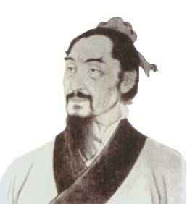
7） 墨 子
生平与地位
战国时鲁国人，墨家学派创始人
主要思想
兼爱、非攻；尚贤、尚同、尚力；节用、节葬。
墨子的“兼爱“与孔子的仁爱有很大的差异。孔子所学的仁是以血缘关系为基础的，是有等级差别的爱。而墨子的兼爱是没有等级差别的爱。
评价
代表了下层劳动群众，特别是手工业的利益。曾被其他学派广泛吸收，但战国之后，不为人所重视。汉代以后逐渐湮没失传了。

Slide 30
百家争鸣局面形成的重要意义。
⑴是中国学术文化、思想道德发展的重要阶段，奠定了中国传统文化体系的基础，成为中国思想文化取得显著进步的重要条件；
⑵是中国历史上第一次思想解放运动，对当时（使春秋战国时期的学术空前活跃，成为中国文化发展的一个高峰）和后来的社会发展，起了巨大推动作用；
(3)共同构造了中华民族传统文化的基本精神（儒家思想孕育了我国传统文化中的政治理想和道德准则；道家学说构成了2000多年传统思想的哲学基础；法家思想中的进取精神，成为历代进步思想家、政治家改革图志的理论武器）,对后世中国文化产生深远影响。
对待中国传统文化的态度：以与时俱进的精神，批判继承、取其精华，去其糟粕

Slide 31
思维点拨
1.诸子百家中对当时影响最大的是哪家，对后世影响最大的是哪家，为什么？
对当时影响最大的是：法家，适应了新兴地主阶级建立统一中央集权国家的需要；适应了各国富国强兵的需要。
对后世影响最大的是：儒家，儒家思想到汉代经董仲舒发挥，提出大一统思想，汉武帝“罢黜百家独尊儒术”，确立了其统治地位，成为传统文化的主流。

Slide 32
思维点拨
2.各学派的主要思想的对立与互补
1)各家学派的对立观点：
①儒法政见对立：仁政对严刑；
②荀庄哲学对立：唯物对唯心；
③法道：中央集权对小国寡民，有为对无为；
④道既反对法治、严刑，也反对仁政、德治，主张无为而治。
2)儒法道三者有互补性，发展中表现出融合趋势。
战国时荀子综合了法家和道家思想的积极合理成分，使儒家思想更能适应社会的需要。
汉武帝时，董仲舒以儒家思想为基础，以法家为辅助，兼采道家的合理思想，奠定了中国封建统治思想的基本格局。

Slide 33
中国古代的三种治国思想
儒家
法家
道家
儒家推崇“人治”，即治国时偏重人的作用， 实行“仁政”，是一种民本思想
——国家统一、社会稳定，走上正轨运行之后
法家主张“法治”，主张用法令来统一人们的思
想和行为，建立君主专制的中央集权国家。
——动荡的年代
道家主张“无为而治”，即不要把自己的意志强加给社会，要顺应时势和民心
——动荡结束之初
联系：汉武帝以后，中国封建社会统治思想是把三者加以融合互补，以儒家思想为基础，法家思想为辅助，兼采道家的合理思想。“外儒内法、济之以道”

Slide 34
从“百家争鸣”到“焚书坑儒”
历史时期 | 时代特征 | 政治需求 | 政治选择
春秋战国
秦朝
社会大变革（井田制崩溃、诸侯争霸、士的活跃、私学兴起）
百家争鸣、法家最实用
富国强兵之道
统一的多民族国家的建立、封建君主专制中央集权制度的确立
法家思想立国、焚书坑儒
巩固统一之策
百家争鸣是中国历史上第一次思想解放运动；
焚书坑儒是一次思想文化专制现象。

Slide 35
小结：从春秋到汉武帝治国思想是演变经过：
百家争鸣
法家流行
黄老
之学
法家
新儒学
西汉前期
(武帝前)
春秋战国
秦朝
西汉武帝后
战国时期，道家学说中又产生了追求治身(养生)和治国的黄帝之学，倡导“无为而无不为”的“积极无为”的哲学观。既尊重自然规律，反对盲目行动，又主张发挥人的主观能动作用，倡导“待时而动”、“因时制宜”，是一种“积极无为”的哲学观。
它与老子的学说统称黄老之学。黄老思想是西汉前期(汉高祖到汉武帝时)政治上的指导思想，是休养生息政策的思想基础。黄老政治使西汉社会经济得到恢复，但不能适应强化中央集权的需要。

Slide 36
1.（2015·山东文综·13）《尚书·酒诰》云：“人无于水监（照镜子），当于民监。”这句话体现的思想是( )
A．兼爱尚贤B．主权在民C．以民为本 D．道法自然
2.（2015·安徽文综·12）据《史记》载：一日，魏太子下车，向一位新贵——宫廷文士田子方致意，竟未得到回礼。太子问：“究竟富贵者还是贫贱者应当骄傲？”田子方答：“贫贱者。”并解释，他随时都能在别国宫廷被派上用场。这反映了( )
A．士人为诸侯国所重用 B．士人轻视功名利禄
C．诸侯国内部等级森严 D．忠君思想已经形成
3.（2015·四川文综·1）战国中后期，思想领域出现融合倾向。下列选项最能反映这一倾向的是( )
A．克已复礼 B．礼法兼用C．民贵君轻 D．选贤举能
C
A
B

Slide 37
4. （2015·新课标全国Ⅱ卷文综·24）古代儒家学者批评现实政治，往往称颂夏、商、周“三代”之美，甚至希望君主像尧、舜一样圣明。这表明了儒者( )
A．不能适应现实政治 B．反对进行社会变革
C．理想化的政治诉求 D．以复古为政治目标
C

Slide 38
5. （2015·海南单科·1）先秦诸子百家既相互辩难，也相互影响。儒家与法家主张的共通之处是( )
A．重农抑商 B．强调制度与秩序
C．厚古薄今 D．重视道德与人伦
6.（2014·海南单科·1）有先秦思想家认为，“君上之于民也，有难则用其死，安平则尽其力”。据此可知这位思想家强调( )
A．君主无为而治 B．强化血缘等级
C．推行礼乐仁政 D．实行严刑峻法
7.（2012·海南单科·2）儒家经典强调：“上好礼，则民莫敢不敬；上好义，则民莫敢不服；上好信，则民莫敢不用情。”这段话体现的是( )
A．民本思想B．仁政思想C．礼法并重D．礼治为先
B
D
B

Slide 39
8. （2010·海南单科·1）“欲求兴天下之利，除天下之害，当若繁为攻伐，此实天下之巨害也。”这一观点出自先秦( )
A．儒家 B．法家 C．墨家 D．道家
9.（2009·海南单科·1）荀子是战国时期儒家思想的主要代表人物，其思想与法家共通的( )
A．天行有常B．人性本恶 C．礼法并用 D．民水君舟
10.（2014·山东文综·13）春秋时期，孔子兴办私学，学生来自士农工商各阶层。这一做法( )
A．打破了贵族垄断教育的特权
B．瓦解了宗法分封制度
C．动摇了周王室的统治基础
D．适应了诸侯争霸战争的需要
C
B
A

Slide 40
11.（2014·天津文综·2）《齐民要术》自序：“盖神农为耒耜，以利天下。尧命四子，敬授民时。舜命后稷，食为政首。……殷周之盛。《诗》《书》所述，要在安民，富而教之。”这段话主要强调( )
A．儒家对农业的重视 B．改进生产工具的意义
C．历法与农业的关系 D．农业技术的重要性
12. （2014·上海单科·12）“恻隐之心，仁之端也；羞恶之心，义之端也；辞让之心，礼之端也；是非之心，智之端也。人之有是四端也，犹其有四体也。” 此段文字出自( )
A.《孟子》B．《庄子》 C．《韩非子》D．《道德经》
A
A

Slide 41
13. （2013·浙江文综·12）在人类文明史上，许多思想家对后世产生影响常常是通过教育的途径。下列思想家中通过私学培养人才的有( )
①孔子 ②韩非 ③朱熹 ④亚里士多德
A．①②③ B．①②④ C．①③④ D．②③④
14. （2012·上海单科卷·31）孔子说：“天何言哉? 四时行焉，百物生焉，天何言哉?”老子说：“人法地，地法天，天法道，道法自然。”韩非子说：“唯夫与天地之剖判也俱生，至天地之消散也不死不衰者谓常。”从以上儒家、道家、法家言论来推断，三家都( )
A．针对先秦的社会现状提出了共同的政治主张
B．认为自然界的存在不以人的意志为转移
C．表现出人对自然及其规律的尊崇
D．认为自然是可以认识的
C
C

Slide 42
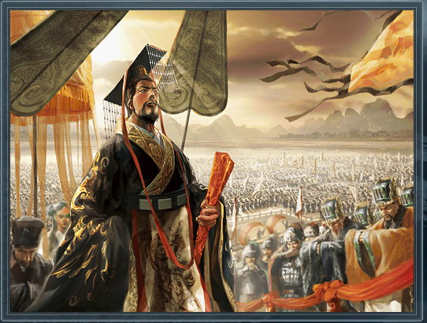
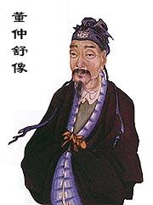
二.汉代儒学成为正统思想

Slide 43
二、汉代儒学成为正统思想
董仲舒的思想主张是在什么背景下提出来的？他提出了哪些主张？这些主张各有何目的？
汉武帝即位时，西汉国库中积蓄了大量的粮食和钱财，国家势力相当雄厚，有条件加强中央集权。同时，国家也存在土地兼并、商贾膨胀、王国问题、边境不宁等问题。
——《中国古代史》
面临危机
解决之道
▼边境不宁
▼王国问题
▼土地兼并
★民族矛盾阶级矛盾
▲加强中央集权
▲加强君权
▲限制土地兼并
▲缓和阶级矛盾，制定规范限制人民
从“无为”到“有为”

Slide 44
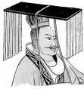
知识链接：汉武帝 “有为”的表现
(1)加强中央集权：颁布推恩令，实行刺史制度
(2)加强皇权：用身边做侍从、秘书工作的人任尚书令、侍中，参与军国大事，以削弱相权(内外朝制度)；
政治：
抑制富商大贾的势力(征重税)。实行货币官铸、盐铁专卖、物价管理、重农抑商。
经济：
课外补充：军事：成功反击匈奴；
对外：派张骞出使西域等
思想：“罢黜百家，独尊儒术”

Slide 45
二、汉代儒学成为正统思想
董仲舒的思想主张是在什么背景下提出来的？他提出了哪些主张？这些主张各有何目的？
汉武帝举贤良对策，董仲舒上《天人三策》受重用。
1、背景：
(1)经济：汉武帝时期，经济恢复发展，国力增强，为中央集权奠定了物质基础。
(2)政治：诸侯国势力膨胀，土地兼并剧烈，匈奴为患，威胁西汉的稳定。
(3)思想：汉初道家“无为而治”的思想已不能满足加强中央集权的需要。
(4)主观：董仲舒把道家、法家和阴阳五行家的一些思想糅合到儒家思想中加以改造。

Slide 46
知识拓展
5.“策”是一个长沙方言词，但在古代它也是一种重要的文体，如有董仲舒的《天人三策》、贾谊的《治安策》、苏轼的《教战守策》等。在此对“策”的正确解释是
A.古代回答命题者问题的一种文体
B.陈述某种意见和事情的一种文体
C.是臣下向皇帝分条陈述意见的一种文体
D.用委婉方式规劝上级的一种文体
A
【解析】B、C、D项对应的分别是“表”、“疏”和“谏”三种文体。

Slide 47
6．（2013年福建高考14题）《春秋繁露》曰：“大富则骄，大贫则忧……使富者足以示贵而不至于骄，贫者足以养生而不至于忧，以此为度而调均之，是以财不匮而上下相安，故易治也。”在此，董仲舒提出的治国理念是
A．上下相安利国益民
B．强制去富以抑其骄
C．竭力济贫以抚其忧
D．劫富济贫以均贫富
A

Slide 48
据材料归纳董仲舒的思想主张及其目的。
春秋“大一统”
史料1：“《春秋》大一统者，天地之常经，古今之通谊也。”
为加强中央集权，维护国家统一提供理论依据
史料2： 董仲舒向汉武帝建议说：“今师异道，人异论，百家殊方，指意不同，是以上亡以持一统；……臣愚以为诸不在六艺之科孔子之术者，皆绝其道，勿使并进。邪辟之说灭息，然后统纪可一而法度可明，民知所从矣。”
——《汉书·董仲舒传》
“罢黜百家，独尊儒术”
用思想统一来维护政治统一
史料3：天子受命于天，天下受命于天子……受命之君，天意之所予也。……王者承天意以从事，与天同者，大治，与天异者，大乱。 ——《春秋繁露》
“君权神授”、“天人感应”、“天人合一”
神化君权，加强君权与对君权的有限限制相结合
“三纲五常”的道德标准
史料4：古之王者明于此，是故南面而治天下，莫不以教化为大务。立太学以教于国，设庠序以化于邑，渐民以仁，摩民以义，节民以礼，故其刑罚甚轻而禁不犯者，教化行而习俗美也。 ——《汉书·董仲舒传》
确立道德规范，稳定统治秩序

Slide 49
难点点拨
天 人 感 应
董仲舒的新儒学中“天人感应”的理解，注意两个角度——君权神授和仁政。
董仲舒认为道源于天。“天不变，道亦不变。”
“天道”就是“三纲”
三纲：君为臣纲，父为子纲，夫为妻纲
五常：仁、义、礼、智、信
君臣、父子、夫妻之间，尊卑秩序永恒不变
政治的兴衰、王朝的更迭以及人类的一切均决定于天.
“天子受命于天，天下受命于天子”；“古之造文者，三画连其中，谓之王，三画者，天地人，而连其中，通其道也，谓之王。”

Slide 50
难点点拨
7.董仲舒说：“国家将有失败之道，而天乃先出灾害以谴告之。不知自省，又出怪异以警惧之。尚不知变，而伤败乃至。以此见天心之仁爱人君而欲止其乱也。”这表明董仲舒 ①宣扬“天人感应”学说 ②继承了荀子的“天行有常”思想 ③要求君主施行仁政 ④认为君主的地位不是神圣不可侵犯的
A 、①② B、 ①③
C、 ②④ D、 ③④
B

Slide 51
二、汉代儒学成为正统思想
2、主张及作用：
春秋“大一统”是核心
①“春秋大一统” “罢黜百家，独尊儒术”
法家
——有利于加强中央集权，维护统一
法家
②“君权神授”，“天人合一”和“天人感应”
法家
道家
阴阳五行家
儒家
——神化君权，有利于加强君权
③“三纲五常”的伦理道德
儒家
——有利于巩固君权、稳定统治秩序
◆实质：
以神权来强化皇权，以思想上的大一统来巩固政治上的大一统，是一种思想文化专制。
3.特点：
①外儒内法，剂之以道，兼采各家思想
②儒学独尊，思想专制
③唯心主义，带有神学倾向

Slide 52
考点辨析
董仲舒对孔孟思想为哪些继承与发展？
■继承：
①大一统：孔子强调正名、礼乐征伐自天子出等；
②实行仁政：限田、薄赋、省役；天人感应防止暴政等；
③道德修养：五常（仁义礼智信）
■发展：
①思想专制：罢黜百家独尊儒术、屈民而伸君（法家）；
②神化皇权：天人感应、君权神授（阴阳家）；
③无为而治：天为百神之大君、覆育万物、以无为而治思想阐释三纲和治国之道等（黄老道家）

Slide 53
思维拓展
儒家思想在西汉取得独尊地位的原因？得出哪些认识
理论在一个国家实现的程度，总是取决于理论满足这个国家需要的程度。——马克思
任何思想要想永葆生机，必须不断革新、与时俱进；
任何思想要想为全社会所接受，必须要获得国家机器的支持。
守旧而维新、复古而开明，这样一种二重性的立场，使得儒家学说能够在维护礼教伦常的前提下，一手伸向过去、一手指向未来，使正在消失的贵族分封制宗法社会和方兴的大一统国家之间架起了桥梁。——张岱年《中国文化概论》
儒家思想的二重性，即：在维护封建礼教伦常的同时，又有发展创新的特点，易于被社会各阶层接受。
西汉政权加强中央集权和维护统一的需要；
董仲舒对儒家学说的改造和发挥；
汉武帝“罢黜百家，独尊儒术”， 大力推行儒学教育。
适应

Slide 54
汉武帝的尊儒重儒措施
接受并采纳董仲舒的建议，实行“罢黜百家， 独尊儒术”
思想：
政治：
用文学儒者参与国家大政
教育：
兴办太学和建立地方教育系统
①规定儒家经典“五经”为国家规定的教科书
——儒学垄断教育
②兴办太学，由儒家五经博士负责教授
——凭儒学入仕，打破贵族官僚世代为官制度
③在郡县设立学校，建立地方教育系统
——儒学在民间独尊

Slide 55
思维拓展
结合材料及所学知识分析汉武帝兴办太学的目的和影响
臣愿陛下兴太学，置名师，以养天下之士，数考问以尽其材，则英俊宜可得矣。
——《汉书·董仲舒传》
凡以教化不立而万民不正也。……古之王者明于此，是故南面而治天下，莫不以教化为大务。立太学以教于国，设庠序（学校）以化于邑，渐民以仁，摩民以谊，节民以礼，故其刑罚甚轻而禁不犯者，教化行而习俗美也。
——《汉书·董仲舒传》
目的：
培养人才，教化百姓

Slide 56
汉代太学的影响：
（1）对教育：
太学的建立，是儒学教育官方化和制度化的标志；
（2）对社会风气：
带动民间积极向学的风气，对文化的传播起了重要作用；
（3）对思想：
进一步推动了儒学的传播与发展；
（4）对统治基础：
在一定程度上使大官僚和大富豪子嗣垄断官位的情形得到改变，少数出身社会中下层的人也得到入仕的机会；
（5）对政坛：
东汉太学生的议政活动，迫使黑暗政治势力有所收敛。

Slide 57
教育＋选官
政治管理人才
做官
中央官学——
太学
……
官学
汉代学校系统
地方官学
——郡国学
……
察举制
私学

Slide 58
二、汉代儒学成为正统思想
4、目的：
维护封建统治
5、评价：
董仲舒的学说 | 积极 | 消极
“春秋大一统”“罢黜百家，独尊儒术”
“君权神授” “天人感应”
制定道德标准“三纲五常”
①加强了中央集权，巩固了大一统的国家
扼杀不同流派的思想专制作风不可取
②为儒学成为封建社会的正统思想起到了关键性作用
加强君权，巩固统一
带有神学迷信色彩，应批判
有利于稳定社会秩序
发扬了中华民族传统美德
但是宣扬纲常伦理是为了维护封建专制和等级制度，应批判

Slide 59
1．（2014·海南单科·2）“礼之所去，刑之所取，失礼则入刑，相为表里者也”。东汉时的这一说法反映出当时( )
A．礼制观念淡化 B．儒法两家结合加深
C．崇尚法家思想 D．儒学独尊地位动摇
2.（2009·海南单科·3）董仲舒融合先秦以来各家思想形成新儒学，其思想基础源于对一部儒家经典的新阐释，该经典是( )
A．《春秋》 B．《论语》C．《孟子》 D．《易经》
3.（2014·新课标全国Ⅱ卷文综·25）秦朝法律规定，私拿养子财物以偷盗罪论处，私拿亲子财物无罪；西晋时规定，私拿养子财物同样无罪。这一变化表明，西晋时A．养子亲子权利相同 B．血缘亲情逐渐淡化
C．宗族利益受到保护 D．儒家伦理得到强化
B
A
D

Slide 60
4. （2014·新课标全国Ⅰ卷文综·24）中国古代，“天”被尊为最高神。秦汉以后，以“天子”自居的皇帝举行祭天大典，表明自己“承天”而“子民”，官员、百姓则祭拜自己的祖先。这反映了秦汉以后( )
A．君主专制缘于宗教权威B．政治统治借助于人伦秩序
C．皇权至上促成祖先崇拜D．祭天活动强化了宗法制度
5.（2011·新课标全国卷文综·24）董仲舒认为孔子撰《春秋》的目的是尊天子、抑诸侯、崇周制而“大一统”，以此为汉武帝加强中央集权服务，从而将周代历史与汉代政治联系起来。西周时代对于秦汉统一的重要历史影响在于( )
A．构建了中央有效控制地方的制度
B．确立了君主大权独揽的集权意识
C．形成了天下一家的文化心理认同
D．实现了国家对土地与人口的控制
B
C

Slide 61
6. （2014·江苏单科·1）在对天、君、民关系的认识上，原始儒学以孟子为例，主张民贵君轻，董仲舒主张“屈民以伸君，屈君以伸天”。材料表明，董仲舒( )
A．继承了原始儒学的全部宗旨
B．背离了原始儒学的民本思想
C．背离了原始儒学的仁爱思想
D．摒弃了原始儒学的德治主张
7. （2013·北京文综·15）秦汉以来儒家思想不断发展。下列属于吸收外来文化因素、阐释儒家思想的著作是( )①《春秋繁露》 ②《四书章句集注》 ③《儒林外史》 ④《孔子改制考》
A．①② B．②④
C．①③ D．③④
B
B

Slide 62
8. （2013·重庆文综·1）我国古代有一位学者，运用阴阳五行、“天人合一”的理论，为君主专制统治提供了“天命攸（所）归”的神学依据。该学者应该是( )
A．韩非子 B．孟子
C．董仲舒 D．朱熹
9.材料二“《春秋》大一统者，天地之常经，古今之通谊也。”“道之大原出于天，天不变，道亦不变”；“以教化为大务”；“正法度之宜”。《汉书·董仲舒传》
（2）依据材料二中董仲舒的论述，指出其思想特征。结合所学知识，阐述董仲舒的思想对中国古代社会的影响。（4分）
强调“大一统”；糅合各家思想，形成新儒学体系。
儒学正统地位在汉代确立，儒家思想逐渐成为中国传统文化的主流。
C

Slide 63

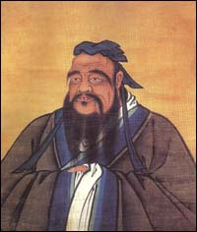
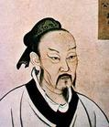
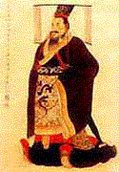
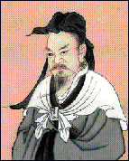
课堂导入
宋明以前儒家思想演变历程？
春秋：创立
孔 子
战国：发展
孟 子
秦始皇
秦朝：打击
董仲舒
西汉：正统

Slide 64
汉代到宋明期间儒家思想的发展概况
220年
581年
907年
960年
两汉
分裂战乱
隋唐
宋元明
三国两晋南北朝
五代十国
佛、道 挑战
应战 儒学

Slide 65
材料一：如唐代诗人杜牧所描述，“南朝四百八十寺，多少楼台烟雨中”，社会的动荡不安和人生的苦难造成人们对宗教的渴求，道教、佛教相继兴盛发展。
材料二：伴随社会动荡不安，王朝更迭，“君臣等级观念”受到质疑。
材料三：儒学传统中，有一个最薄弱的地方特别容易受到挑战，他们关于宇宙与人的形而上的思路未能探幽寻微，为自己的思想理路找到终极的立足点，而过多地关注处理现世实际问题的伦理、道德与政治的思路，……于是，当人们不断追问这一思路的起源以及其合理性依据时，它就有些捉襟见肘。……儒门对追问终极问题的回避……给思想史留下了新的话题。
——葛兆光：《中国思想史》

Slide 66
8.（2013年全国高考新课标I卷）中外历史人物评说(15分)
材料：韩愈是唐中后期著名文学家、思想家。当时皇帝崇信佛教，耗费大量财富。韩愈力加谏阻：“佛本夷狄之人，与中国言语不通，衣服殊制，口不言先王之法言，身不服先王之法服，不知君臣之义，父子之情。” 当时士大夫热衷于辞藻绮丽、对仗工整但空洞无物的骈体文，朝廷亦将之作为选才重要标准。韩愈首倡“古文运动”，主张文章应仿先秦散文，“文以载道”。在他看来，由尧、舜、禹、汤、文王、武王、孔子、孟子依次相传的“道”，在孟子死后失传，他承担起了重续“道统”的责任。
韩愈提倡的“道统”就是孔孟的仁义道德思想，同时也作了一些新的阐释。他一面讲博爱，一面又讲“义”。他所说的“义”，主要是指“君臣、父子之道”，旨在论证儒家的仁义道德是惟一合法思想，为其反佛提供理论根据。韩愈的思想对后世产生了很大的影响。
——摘编自卞孝萱等《韩愈评传》
（1）据材料并结合所学知识，指出韩愈提倡古文运动的背景。
（2）据材料并结合所学知识，说明韩愈对儒家发展的作用。
（1）唐朝由盛转衰；内容空洞的骈体文流行；佛教盛行，华夏传统受到冲击。
（2）排斥佛学，弘扬儒学；提出“道统”论，承上启下；成为宋代理学的先声。

Slide 67
一.理学产生的背景
⑴
必
要
性：
①儒学正统地位受到佛道的挑战
②传统儒学自身的局限性：缺乏理论性与思辨性
③唐末以来由于战乱，伦理道德遭破坏，不利大一统；北宋需要复兴儒学以加强专制主义中央集权
⑵
可
能
性：
①唐中期和北宋的儒学复兴运动和三教合一为理学的出现提供了条件
②北宋重文轻武，实施相对宽松的文化政策
③宋代社会经济的恢复发展、科学文化的进步，成为理学形成和发展的重要条件。
④儒学家们的主观努力

Slide 68
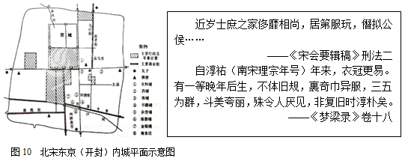
（2015·山东文综·38）（16分）宋代理学是传统儒学的新发展。阅读材料，回答问题。
材料一 城市与生活 材料二 生活与观念
（1）分析说明上述材料所反映的历史现象与宋代理学兴起和发展之间的联系。（10分）
（2）若进一步探究宋代理学兴起和发展的原因，你认为还需要补充什么材料？举一例说明。（6分）
（1）说明：城市坊市界限被打破，瓦子等娱乐场所出现，商品经济发展到新水平；社会上出现了追求奢靡享乐、僭越礼制的现象。
面对社会生活对传统儒家伦理秩序的冲击，儒学家把封建伦理道德上升到“理”的高度，提出了“存天理，灭人欲”等思想，以“理”来约束人们的行为，进而规范社会秩序。（10分）
（2）例：需要补充与佛教、道教发展相关的材料。（2分）

Slide 69
北宋时期，儒家学者冲破汉唐儒学的束缚，融合了佛道思想来解释儒家的义理,并继承孔孟正宗，形成了以“天理”为核心的新儒学体系，称之为“理学”。
兼容并蓄、“和”
这种做法体现了儒家思想的什么精神？

Slide 70
2.宋明理学的两大流派
程朱理学﹢陆王心学
1)程朱理学代表主张及影响：
（朱熹和二程兄弟所谓的“理”，既指自然的普遍法则，也指人类社会的当然原则，它适用于自然、社会和一切具体事物。他们把儒家传统的“天人合一”用“天人一理”的形式来表达，中国上古哲学中“天” 的具象地位，开始被抽象的“理”所代替。）
程颢、程颐(北宋）
朱熹（南宋.集大成者）
天理是万物本原，先有理后有物(核心)
理是世界的本质，“理在先，气在后”
唯心论
把天理和伦理道德直接联系起来如“人伦者,天理也”
天理就是三纲五常“存天理，灭人欲” (其实质是为封建等级制作辩护 )
（把儒家的忠、孝、节、义上升到天理的高度）
道德观
“格物致知”深化：“物”是指天理、人伦圣言、世故。目的在于明道德之善。
认识论
通过“格物致知”的方法去把握“理”
哲学流派
客观唯心主义
客观唯心主义

Slide 71
考点诠释
存天理 灭人欲
“存天理”就是存善，追寻天理，循道而行。
“灭人欲”就是去恶，克己省身，修身养性。
“天理”与“人欲”是相对的，正常的合理的“人欲”就是“天理”，过分的多于的甚至是罪恶的“人欲”就是朱熹要灭的“人欲”
人之所以为人就是因为有人性，人性就是仁爱之心，但人也是动物，所以人也有动物性，就是说人有时候也有兽性。这兽性就是邪恶之心。这也是朱熹要灭的“人欲”
以此防范个人欲望的过度膨胀，追寻维护社会、道德、政风和民风的和谐与美好。

Slide 72
9．（2013年福建高考16题）朱熹在《漳州劝农文》中说：“请诸父老，常为解说，使后生弟子，知所遵守，去恶从善，取是舍非，爱惜体肤，保守家业”。在此，朱熹
A．教诲后生弟子遵从“三纲五常”
B．告诫乡亲去恶从善以“慎思明辨”
C．灌输以农兴业思想以存“天理”
D．劝导百姓遵循一种“理性”的生活秩序
D

Slide 73
2.宋明理学的两大流派
程朱理学﹢陆王心学
程朱理学影响：
①适应统治阶级需要,南宋后成为官方哲学,有力维护封建统治。
② 《四书章句集注》成为教科书。（奠定了程朱理学在思想界的统治地位）
③朱熹思想还远及日本、朝鲜和欧洲。（形成“朱子学”学派）
④用三纲五常维系封建专制制度，压抑、扼杀人们的自然欲求。

Slide 74
10．（2013年高考全国Ⅰ卷25题）自汉至唐，儒学被奉为“周（公）孔之道”，宋代以后儒学多被称作“孔孟之道”，促成这一变化的是
A．宗法血缘制度逐渐瓦解
B．仁政理念深入人心
C．程朱理学成为统治思想
D．陆王心学日益兴起
C
【解析】宋代朱熹首次将《大学》《中庸》《论语》和《孟子》一起合称为“四书”并给其作出注解，随着程朱理学成为统治思想，《四书集注》成为科举考试的中对儒家经典解读的标准答案，孟子地位快速提高，“孔孟之道”成为儒学精神的核心表达，答案选C，A项表述错误，B项是孟子地位提高的重要条件,但仁政理念深入人心发生在汉代之后，D项与题意无关。

Slide 75
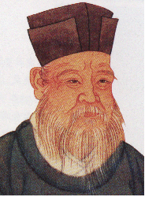
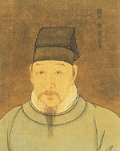
思想交锋：鹅湖之会 · 朱陆之辩（1175年）
学问需求易简功夫，从本心上着力，不用耗费精力在前人的注疏里探求精微。
易简工夫终久大，
支离事业竟浮沉。
朱熹
为学应格物致知，循序渐进，广泛阅读古圣先贤的经典。
陆九渊

Slide 76
2.宋明理学的两大流派
程朱理学﹢陆王心学
2)陆王心学——吸取佛教禅宗思想，把理学发展到新阶段
 | 陆九渊(开创者) | 王阳明(集大成者)
背景
唯心论
认识论
哲学流派
南宋
明朝阶级矛盾尖锐,社会动荡不安,封建统治危机
“心”是万物本原,“心”即“理”;“宇宙便是吾心,吾心即是真理”
“心外无物””,“心外无理”；社会动乱的原因是人心破坏所致，只有通过整治人心，才能挽救统治
提出 “发明本心”(发：产生于；明：懂得；本心，自己的内心)是求理的方法（即反省内心可得到天理），反对“格物致知”。
修养的关键在于“致良知”（思想核心）“知行合一”
主观唯心主义
主观唯心主义

Slide 77
考点诠释
致良知﻿
良知人人具有，个个自足，是一种不假外力的内在力量。
“致良知”即是在实际行动中实现良知，知行合一。
有人用“知之匪艰，行之惟艰”这句圣训来怀疑知行合一的命题，阳明说，“良知自知，原是容易的。只是不能致那良知，便是‘知之匪艰，行之惟艰’。”
还是看你心诚志坚否－－人是可以成圣的，就看想不想成了。要真想成就狠斗私心一闪念，时时刻刻致良知，用阳明的话说叫“随物而格”。”
无善无恶心之体 ,有善有恶意之动
知善知恶是良知 ,为善去恶是格物
致良知，去人欲，恢复本性
中国明代王守仁的心学主旨。“致良知”是王守仁心学的本体论与修养论直接统一的表现。

Slide 78
2.宋明理学的两大流派
程朱理学﹢陆王心学
陆王心学的影响：
①明朝中期以后，陆王心学得到广泛传播；
②宋明理学对中国社会政治、文化教育以及伦理道德都产生了深远影响。
“理学”一词的概念：
道、佛
理学是一种既贯通宇宙自然和人生命运，
又继承孔孟正宗，并能治理国家的新儒学。
儒（根本）
（目的）

Slide 79
合作探究：比较程朱理学与陆王心学的异同
 |  | 理学 | 心学
不同点 | 本体论
 | 方法论
 | 哲学范畴
“理”是万物的本源
“心”是万物的本源
强调“格物致知
“发明本心”,“致良知”
(通过外物求理)
(通过内心的反省)
客观唯心主义思想
主观唯心主义思想
相同点：
都承认理的存在（理学）。
实质都是以儒家的纲常伦理来约束人们，维护专制统治。
都是唯心主义思想。

Slide 80
重点诠释
宋明理学的新特点及宋明理学对儒学的发展
1．宋明理学的新特点
1)宋明理学是思辨化的儒学。宋明理学借鉴佛教和道教在哲学本体论方面的成果，把儒学由道德信条式的理论体系变成囊括天人关系在内的哲学理论体系。
2)宋明理学是以伦理道德为哲学核心的儒学，其对伦理道德的阐述，更侧重于哲学的表达。这区别于先秦、汉唐以政治哲学为核心的思想。
3)宋明理学是佛学化的儒学，如借鉴佛教的禁欲主义作为理学的核心思想，提出“存天理，灭人欲”的主张等。

Slide 81
4)宋明理学的影响
消极影响：
①宋明理学成为官方正统儒学后，影响后世，对维护专制主义政治制度起了重要作用。
②用三纲五常维系专制统治压制、扼杀人的自然欲求
③尊卑等级观念、重男轻女观念、重礼轻法的观念、轻视自然科学等观念应该加以摒弃。
积极作用：
塑造了中华民族性格特征
重视主观意志力量；注重气节、品德；
自我节制、发奋立志；强调人的社会责任和历史使命；
5）对宋明理学应采取的态度：
批判、继承、改造；去粗取精，去伪存真。

Slide 82
1．（2015·北京文综·15）明朝中后期，王阳明学说在中国士大夫中流行。朝鲜来华使者对此不理解，认为“阳明敢肆己意，谤辱朱子，实斯文之罪人也”。结合所学判断，下列选项正确的有( )①朝鲜使者以程朱理学为正宗②王阳明心学超越了理学范畴③王阳明与朱熹观点明显不同④王阳明心学是对儒学的叛逆
A．①② B． ②③ C．①③ D． ②④
2．（2015·浙江文综·12）宇宙人生是永恒的话题。中外思想家有的认为“宇宙便是吾心”，有的提出“万物始于水”，有的主张“心外无物”。明确提出上述观点的人物有( )
①陆九渊 ②塞内卡 ③王守仁 ④泰勒斯
A．①②③ B．①②④ C．①③④ D．②③④
C
C

Slide 83
3.（2015·山东文综·38）（16分）宋代理学是传统儒学的新发展。阅读材料，回答问题。
材料一 城市与生活 材料二 生活与观念
（1）分析说明上述材料所反映的历史现象与宋代理学兴起和发展之间的联系。（10分）
（2）若进一步探究宋代理学兴起和发展的原因，你认为还需要补充什么材料？举一例说明。（6分）

Slide 84
4.（2014·新课标全国Ⅰ卷文综·25）唐高祖李渊自认为是老子后裔，规定老子地位在孔子之上，佛教位居第三；武则天时明令佛教位在道教之上；后来唐武宗又大规模地“灭佛”。这反映出唐代( )
A．皇帝的好恶决定宗教兴亡 B．道教的社会影响最大
C．儒学的政治地位最为稳固 D．佛教的社会基础薄弱
5.（2012·新课标全国卷文综·27）理学家王阳明说：“士以修治，农以具养，工以利器，商以通货，各就其资之所近，力之所及者而业焉，以求尽其心，其归要在于有益生人（民）之道，则一而已……四民异业而同道。”在此，王阳明( )
A．重申传统的“四民”秩序
B．主张重新整合社会阶层
C．关注的核心问题是百姓生计
D．阐发的根本问题是正心诚意
C
D

Slide 85
6（2015·海南单科·5）北宋僧人契嵩说：儒教“大有为”而“治世”，佛教“大无为”而“治心”，二者皆“圣人之教也，其所出虽不同，而同归于治”。这反映A．佛教主动适应社会现实 B．儒、佛开始出现合流
C.佛教成为社会主流思想 D.儒学统治地位发生动摇
7.（2012·海南单科·4）魏晋时期，有人斥责佛教“使父子之亲隔，君臣之义乖，夫妇之和旷，友朋之信绝”。这反映出当时( )
A．佛教传入颠覆了传统观念
B．儒家伦理不为社会所重视
C．佛教急于融入本土文化
D．佛教与儒家伦理抵触
A
D

Slide 86
8. （2014·浙江文综·12）如何对待物质需求，东西方思想家中有的认为“放纵自己的欲望是最大的祸害”，有的甚至提出“去人欲”；也有的针锋相对：“穿衣吃饭，即是人伦物理”。下列人物中，明确表达上述主张的有( )①苏格拉底 ②亚里士多德 ③朱熹 ④李贽
A．①②③ B．①②④ C． ①③④ D．②③④
9. （2014·广东文综·15）《红楼梦》中，贾宝玉的父亲让仆人转告贾府私塾老师说：“什么《诗经》、古文，一概不用虚应故事，只是先把‘四书’一气讲明背熟，是最要紧的。”据此推出符合史实的结论是( )
A．理学居于统治地位，“四书”更受重视
B．孔子权威地位动摇，《诗经》遭到轻视
C．科举制度弊端暴露，富家子弟弃儒从商
D．《红楼梦》取材于现实，反映宋代生活
D
A

Slide 87
10. （2014·全国大纲卷·17）明清时期，纂修族谱以尊崇人伦成为一种普遍的社会现象，名门望族、寒门小姓都以修谱为大事。这一现象反映出( )
A．宗族观念受到人口流动的冲击
B．宗族成为社会等级的表现形式
C．理学成为维系宗族的思想基础
D．先秦时期的宗法制度得以重建
11. （2013·广东文综·14）有位古代思想家认为：通过读书等外在手段来明理自然是好，但“不识一个字，亦须还我堂堂地做个人”，重要的是先确立仁义这一根本。这位思想家可能是（ ）
A．孔子 B．董仲舒 C．朱熹 D．陆九渊
C
D

Slide 88
四.明清之际的儒学思想
——注入时代特色的新发展
1.历史背景：
经济：商品经济发展，资本主义萌芽，工商市民阶层兴起----在商品经济浸润下社会拜金逐利风气盛行，传统的道德观念受到猛烈冲击；要求人性和个性解放，摆脱传统价值观的束缚
政治：专制制度高度强化，阶级民族矛盾尖锐，农民起义风起云涌——这引起知识分子的强烈不满，反专制要求日益强烈，呼唤理论的批判
思想：程朱理学、八股取士，压抑摧残人性，因循守旧，文化专制强化；而“西学东渐”，近代科学传入中国，开阔了人们眼界——不少士人渴望打破思想束缚，蔑视礼法，追求个性解放，寻求社会变革，新的思想产生

Slide 89
四.明清之际的儒学思想
——注入时代特色的新发展
1、背景
君主专制空前强化，专制统治腐败,封建制度盛极而衰
政治：
经济：
商品经济发展，资本主义萌芽产生
阶级：
新兴市民阶层日益强大
思想：
程朱理学仍占统治地位，严重束缚人们思想;西学东渐

Slide 90
2、代表人物及其思想主张
（1）、李贽
1、生 平
明朝万历年间思想家，号卓吾。代表作有《焚书》、《藏书》，以异端自居。
2、主要思想
（1）反对以孔子的是非为是非。否认孔孟学说是万世之至论，鞭挞程朱理学；人人都有权做出自己的判断。
（2）抨击卫道士，强调人正当的私欲。
(3)提出男女平等的观点。
（4）提出“万物皆生于两”，源于矛盾着的阴阳二气，而“不生于一”，不生于“三纲五常”天理。摇撼了“存天理，灭人欲”的理论基础。（岳麓版）

Slide 91
（二）黄宗羲
1、生 平
（公元1610～1695年），字太冲，号梨洲先生，浙江余姚人。
黄宗羲曾参加过抗清斗争。是明清之际伟大的启蒙主义思想家、史学家、文学家、教育家与自然科学家。是浙东学派的创立者。代表作《明夷待访录》。
2、主要思想
……其未得之（指君主未得天下）也，荼毒天下之肝脑，离散天下之子女……其既得之也，敲剥天下之骨髓，离散天下之子女，以奉为一人之淫乐。
——《明夷待访录》
（1）“非君说”——否定君主专制（核心）

Slide 92
2、主要思想
天子所是未必是，天子所非未必非。天子亦遂不敢自为是非，而公其是非于学校。
——《明夷待访录》
（2） 提出“天下为主，君为客”的民主思想。提出以“天下之法”取代“一家之法”，以约束帝王的“人治”，主张建立监督机构限制君权
世儒不察，以工商为末，妄议抑之。夫工固圣王之所欲来，商又使其愿出于途者，盖皆本也。
——《明夷待访录·财计三》
（3）反对重农抑商，强调工商皆本

Slide 93
（三）顾炎武
1、生 平
顾炎武（1613—1682），号亭林，江苏昆山人。年轻时参加“复社”反宦官斗争。清军南下，参加当地的抗清斗争。抗清失败后，遍游各地，搜集材料，尤致力于边防和西北地理的研究。顾炎武学问广博，对经史子集都有深入的研究。晚年拒绝清政府的征辟，专志经学的研究。著有《日知录》《天下郡国利病书》等著作。
2、主要思想
以明心见性之空言，代修己治人之实学，股肱惰而万事荒，爪牙亡而四国乱。神州荡覆，宗庙丘墟。 ——《日知录》
（1）痛斥理学的空谈误国，主张“经世致用”

Slide 94

所谓“经世致用”——中国宋代后逐渐形成的一种提倡研究当前社会政治、经济等实际问题，要求经书研究与当时社会的迫切问题联系起来，并从中提出解决重大问题方案的治学方法。又称经世致用之学。其特点是以史为鉴，学术研究和现实结合，解释古代典籍为手段，从中发挥自己的社会政治见解，并用于社会改革。

Slide 95
2、主要思想
易姓改号，谓之亡国。仁义充塞而至于率兽食人，人将相食，谓之亡天下。……保国者，其君其臣肉食者谋之；保天下者，匹夫之贱与有责焉耳矣！
（2）区分亡国与亡天下，提倡匹夫有责

Slide 96
（四）王夫之
1、生 平
王夫之（1619—1692年）：字而农，号姜斋，湖南衡阳人。1644年，清兵入关，王夫之和友人一起在衡山起兵抗清。兵败，逃到广东肇庆，效力于南明桂王政权，对桂王政权里许多人结党争权深表不满。不久，他见大势已去，辞职还乡，长期住在湖南湘西苗瑶山区。晚年隐居在衡阳石船山麓，努力著述，人称船山先生。著作现存《船山遗书》288卷，还有一部分已经散失。
2、主要思想
①本原论：世界是物质的，“理在气中”。
②认识论：主观的认识是由客观对象引起的，一切事物通过考察研究都可认识，“形、神、物三相遇而知觉乃发”。
③具有朴素的辩证法思想：静止是相对的，运动是绝对的。
④肯定人的欲望私利：“私欲之中，天理所寓”。

Slide 97
四.明清之际的儒学思想
明末清初三大思想家的差异：
黄宗羲：继承先秦民本思想，激烈批判君主专制制度
顾炎武：特别倡导实学，积极求真并实践
王夫之：哲学贡献大，是古代唯物主义理论的集大成者
  批判：
  ①反对君主专制独裁，提倡民主。
  ②力图扭转理学空谈不切实际的学风，提倡“经世致用”。
  ③反对理学的唯心主义，提倡唯物主义。
  继承：
  ①对于民本思想的继承（ “天下为主，君为客” ）
  ②勇于探索，强调力行
3）明清儒学的主要特点：
反教条、反传统，具有早期民主色彩和启蒙性质，反映了资本主义萌芽发展的时代要求。
对传统儒学的批判继承，使儒学重新焕发生机！

Slide 98
四.明清之际的儒学思想
4）评价
积极性：
局限性：
①对传统儒学的批判继承，推动明清之际儒学的发展（使之构建起了具有时代特色的新思想体系，从而促使我国传统文化重新焕发了生机）
②对君主专制的批判，经世致用的思想，构成中国早期启蒙思想的源头，具有解放思想的历史进步性。
①从内容看：早期的民主思想未形成完整的理论体系（在本质上还未跳出传统儒学的范畴，不是资产阶级性质的民主思想） ，没有提出新的社会制度；
②从地位看：在当时没有形成主流，无法撼动儒家思想的主流地位；
③从影响看：未能使中国社会实现社会的转型,影响有限

Slide 99
思维拓展
为什么中国的民主批判思想没能实现社会的转型？
1.经 济：资本主义萌芽发展缓慢脆弱,早期民主思想的发展缺乏有力的物质基础。（根本原因）
2.政 治：专制集权制度压抑了早期民主思想的发展,未能形成完整的体系缺乏政治基础。
3.思想文化：礼教纲常,文化专制,阻碍早期民主想的传播。缺乏思想文化基础。
4.国人风貌：人们深受礼教毒害,迷信愚昧,难以接受新思想,缺乏群众基础。

Slide 100
思维拓展
明末清初的早期民主思想与欧洲的启蒙思想
 | 明清之际的民主思想 | 欧洲启蒙思想
经济 条件
政治 条件
文化条件
内容
影响
资本主义萌芽发展缓慢
资本主义手工工场迅速发展
封建专制制度空前强化，封建统治十分稳固，还未形成资产阶级力量
进入早期资产阶级革命阶段，
封建统治风雨飘摇，资产阶级力量壮大
理学禁锢思想
文艺复兴、宗教改革解放思想
①抨击君主专制，提倡注重实际，具有一定的民主色彩；
②未明确提也建立新的社会制度，也未形成完整的理论体系
①批判封建专制制度；②并为资本主义设立了一套政治方案，形成了完整的理论体系
①为法国大革命作了充分的思想准备；②极大地推动了欧美资产阶级革命；③对亚洲革命运动也起了鼓舞的作用
①对当时的封建专制制度有一定的冲击；②但未能动摇封建统治的理论基础

Slide 101
儒学的创立及发展历程
1.创立：
2.继承：
3.重创：
4.主导：
5.冲击：
6.融合：
7.发展：
8.批判
式继承：
春秋时期，孔子
战国时期，孟子、荀子
秦朝，“焚书坑儒”，儒家思想遭重创
西汉，董仲舒提出“罢黜百家，独尊儒术”
魏晋南北朝时期，来自于佛教、道教的冲击
唐宋时期，三教开始走向融合
宋明时期，迎接佛教和道教的挑战，逐渐吸纳其思想，形成以“理” 为核心的新儒学
明清时期，批判继承传统儒学，构筑具有时代特色的新思想体系

Slide 102
结合所学知识,概述近现代中国社会各阶层对儒家思想的态度?
地主阶级:
继续把儒家思想作为统治思想.
洪秀全对儒家思想的利用,将儒家大同思想与西方基督教义以及农民的平均主义思想结合起来，创立了拜上帝教的宗教理论
农民阶级:
康有为赋予儒家思想新的内容 ,著《新学伪经考》、《孔子改制考》，把西方资产阶级政治学说与传统儒家思想相结合。
资产阶级(维新派)：
资产阶级(革命派):
辛亥革命后----继续受冲击,南京临时政府规定学校不读四书五经，教科书必须符合共和民国宗旨。
资产阶级(激进派):
新文化运动前期---全盘否定儒家思想,陈独秀等人掀起新文化运动,把斗争矛头直接指向儒家思想
中国共产党:
文化大革命时期：否定了儒家思想
改革开放后：批判地继承

Slide 103
启示：
① 任何一种思想要想永葆生机，必须与时俱进。
② 任何一种思想要想为全社会所接受，必须要获得国家机器的支持。
③ 任何一种思想，必须植根于群众的实践，否则将难以生存。

Slide 104
儒家思想有什么现实意义？
(1)儒家强调“有教无类”、“因材施教”、“学思结合”的教育教学思想，对我国现代教育事业的发展和人才的培养有积极作用。
(2)儒家提倡“孝”、“仁义”、“诚信”等道德伦理观，有助于构建和谐的人际关系，促进社会主义精神文明建设。
(3)儒家强调“正身自省”、“修己安人”、加强道德修养，有助于约束和规范市场经济主体的交易活动和行为，使社会主义市场经济健康、正常、有序地进行。
(4)儒家提倡的“仁”、“德治”、“民本”思想维护了社会稳定，促进了经济的发展。
(5)儒家主张的“大一统”思想有利于巩固中华民族的统一，在今天更是有着深远的现实意义。

Slide 105
1．（2015·福建文综·17）顾炎武在《日知录》中说：“今将静百姓之心，而改其行，必在制民之产，使之甘其食，美其服，而后教化可行，风俗可善也”。在此，顾炎武强调( )
A．培养人才，经世致用 B．弘扬道德，规范言行
C．富足百姓，移风易俗 D．教化民众，静心明志
2.（2011·新课标全国卷文综·26）黄宗羲在《明夷待访录》中说：“使朝廷之上，闾阎之细（民间百姓），渐摩濡染，莫不有诗书宽大之气，天子之所是未必是，天子之所非未必非，天子亦遂不敢自为非是，而公其非是于学校。”与这一论述的精神实质最为接近的是( )
A．天下兴亡，匹夫有责 B．民为邦本
C．天下为公 D．民贵君轻
C
C

Slide 106
3.（2011·海南单科·7）明末清初黄宗羲、顾炎武、王夫之等人提倡经世致用，反对君主专制，这主要是基于他们( )
A．对先秦诸子学说的阐释B．对宋明理学的批判与继承
C．受西方启蒙思想的启发D．对现实政治与社会的叛逆
4.（2013·山东文综·16）下列关于李贽思想与文艺复兴时期人文主义思想的表述，不正确的是（ ）
A．都具有思想启蒙意义 B．都是商品经济发展的产物
C．都体现了新兴资产阶级的愿望
D．都宣扬了个性自由和解放
B
C

Slide 107
5.（2015·安徽文综·36）（26分）阅读材料，回答问题。
材料善观水者，必观其澜。明末清初以来，中国社会发生深刻变化。一些有识之士，勇立潮头，审时度势，引领时代。下列代表人物的言论所体现的思想作为时代精神，推动了中国社会的进步。
（1）根据材料，结合所学知识，分析指出三位代表人物言论分别反映的社会问题及主张。（12分）
（2）根据材料，联系明清以来历史发展的趋势，简析有识之士引领时代的原因。（14分）
学者 | 生活年代 | 言论
顾炎武 | 1613-1682 | 文之不可绝于天地间者，曰：明道也，纪政事 也，察民隐也，乐道人之善也，若此者，有益 于天下，有益于将来。——《日知录》
魏源 | 1794-1857 | 广东互市二百年，始则奇技淫巧受之，继则邪 教毒烟受之，独于行军利器则不一师其长技， 是但肯受害不肯受益也。——《海国图志》
陈独秀 | 1879-1942 | 本志主旨，固不在批评时政，青年修养，亦不 在讨论政治，然有关国命存亡之大政，安忍默 不一言？——《新青年》3卷5号《答顾克刚》
（2）趋势：中国处于社会转型时期，封建制度衰落，列强侵略不断加深，西学东渐。（6分）
原因：关注现实，以天下为己任；顺应时代，开拓创新；文化自觉，富于批判精神；才学卓越，善于吸纳其他文明。（8分）
顾炎武：宋明理学脱离社会现实，明末文风空疏；提倡崇实致用的学风。（4分）
魏源：西方列强入侵，清廷昧于大势，对西方文明缺乏正确认识；提出“师夷长技以制夷”。（4分）
陈独秀：民族危机严重，北洋军阀专制统治，民主共和徒有虚名；关注国命存亡，提倡思想启蒙。（4分）

Slide 108
考点诠释
宋明理学的新特点及宋明理学对儒学的发展
2.宋明理学对孔孟思想有哪些继承与发展？
■继承：
坚持儒家道德伦理、性善，追求圣贤、气节、德操等；
■发展：
①高——把儒家伦理提高为天理；
②深——把道德良知深植于内心；
③广——把追求圣贤推广到民众。
汉朝——官方化；宋明——世俗化

